Slide 1


Etude sur l’eau potable

Slide 2
contexte
DWFA (Drinking Water For All) ➔ ONG dont le but est d’améliorer l’accès à l’eau potable dans le monde
DWFA présente 3 domaines d’expertise
Création de services d’accès à l’eau potable
Modernisation de services d’accès à l’eau déjà existants
Consulting auprès d’administrations / gouvernements à propos des politiques d’accès à l’eau
Objectif de l’analyse ➔ Permettre à un bailleur de fond d’investir dans un pays dans un de ces 3 domaines

Slide 3
Présentation des données
Population
Régions du monde
Stabilité politique
Mortalité
Accès à l’eau potable

Slide 4
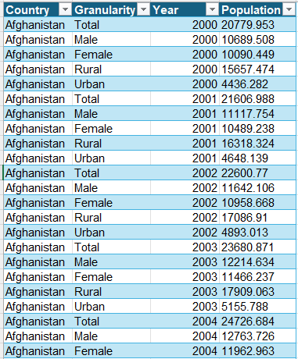
traitement des données : Population
Présentation
239 pays
5 granularités
Année de 2000 à 2018
Traitement
Multiplication de la population par 1000
Remplacement du nom du pays « North Macedonia » par « Republic of North Macedonia »
Suppression des pays « China, Hong Kong SAR », « China, Macao SAR », « China, mainland » et « China, Taiwan Province of »

Slide 5
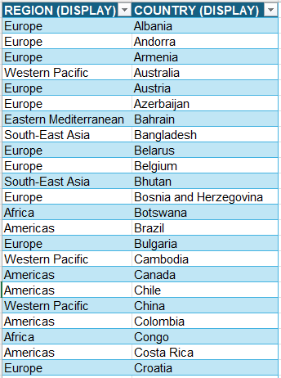
traitement des données : REGION
Présentation
6 régions
194 pays

Slide 6
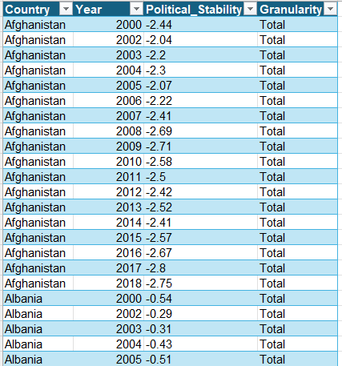
traitement des données : INSTABILITE POLITIQUE
Présentation
200 pays
1 granularité
Année 2000 et de 2002 à 2018
Traitement
Remplacement du nom du pays « North Macedonia » par « Republic of North Macedonia »
Groupement des pays « China, Hong Kong SAR », « China, Macao SAR », « China, mainland » et « China, Taiwan Province of » en « China » et calcul de la moyenne de l’instabilité politique par « Country », « Year » et « Granularity »

Slide 7
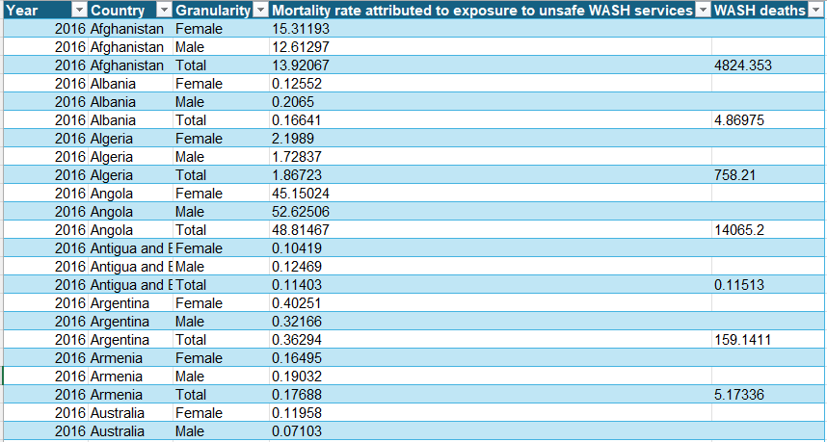
traitement des données : MORTALITE
Présentation
183 pays
3 granularités
Année 2016

Slide 8
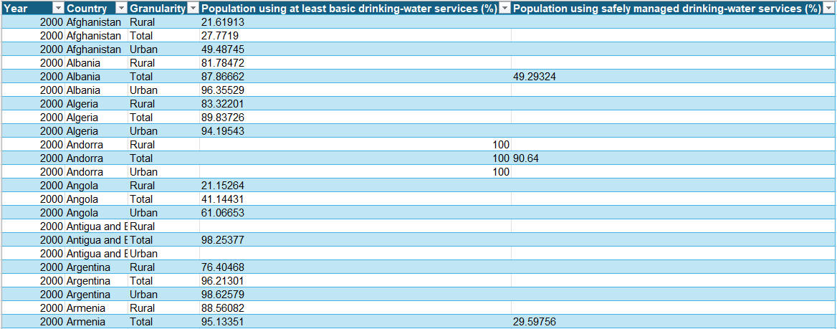
traitement des données : Accès EAU potable
Présentation
194 pays
3 granularités
Année de 2000 à 2017
Traitement
Division des taux d’accès à l’eau potable basique et de qualité par 100

Slide 9
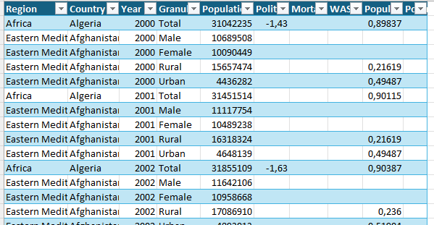
Fusion et consolidation des données
Population
Left join (Country)
Région
Left join (Country, Granularity, Year)
Mortalité
Full join (Country, Granularity, Year)
Stabilité politique
Full join (Country, Granularity, Year)
Accès à l’eau potable

Slide 10
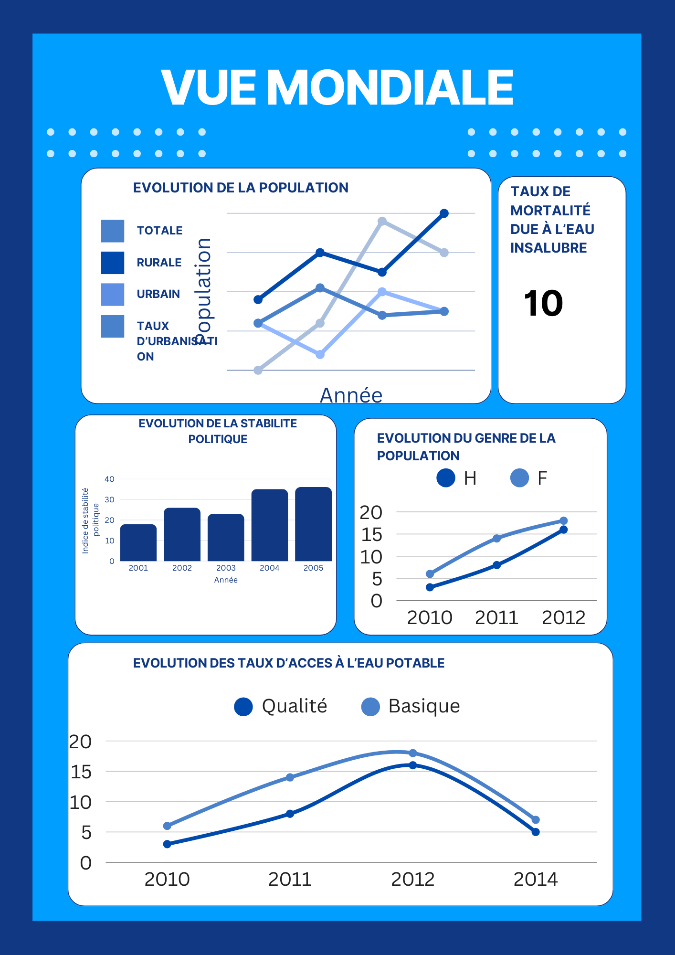
MAQUETTE: VUE MONDIALE
VUE MONDIALE
Besoin utilisateurs | Mesures spécifiques à utiliser | Visualisation
Evolution de la population mondiale | Population totale | Line plot
Evolution de la population totale, urbaine et rurale | Population totale, rurale et urbaine | Line plot
Evolution de la population par genre | Population masculine et féminine | Line plot
Evolution de la stabilité politique | Indice de stabilité politique | Bar plot
Evolution du taux de la population ayant un accès basique et de qualité à l’eau potable | Taux de la population ayant un accès basique à l’eau potable Taux de la population ayant un accès de qualité à l’eau potable | Line plot
Taux de mortalité due à l’eau insalubre en 2016 | Taux de mortalité due à l’eau insalubre en 2016 | Carte KPI

Slide 11
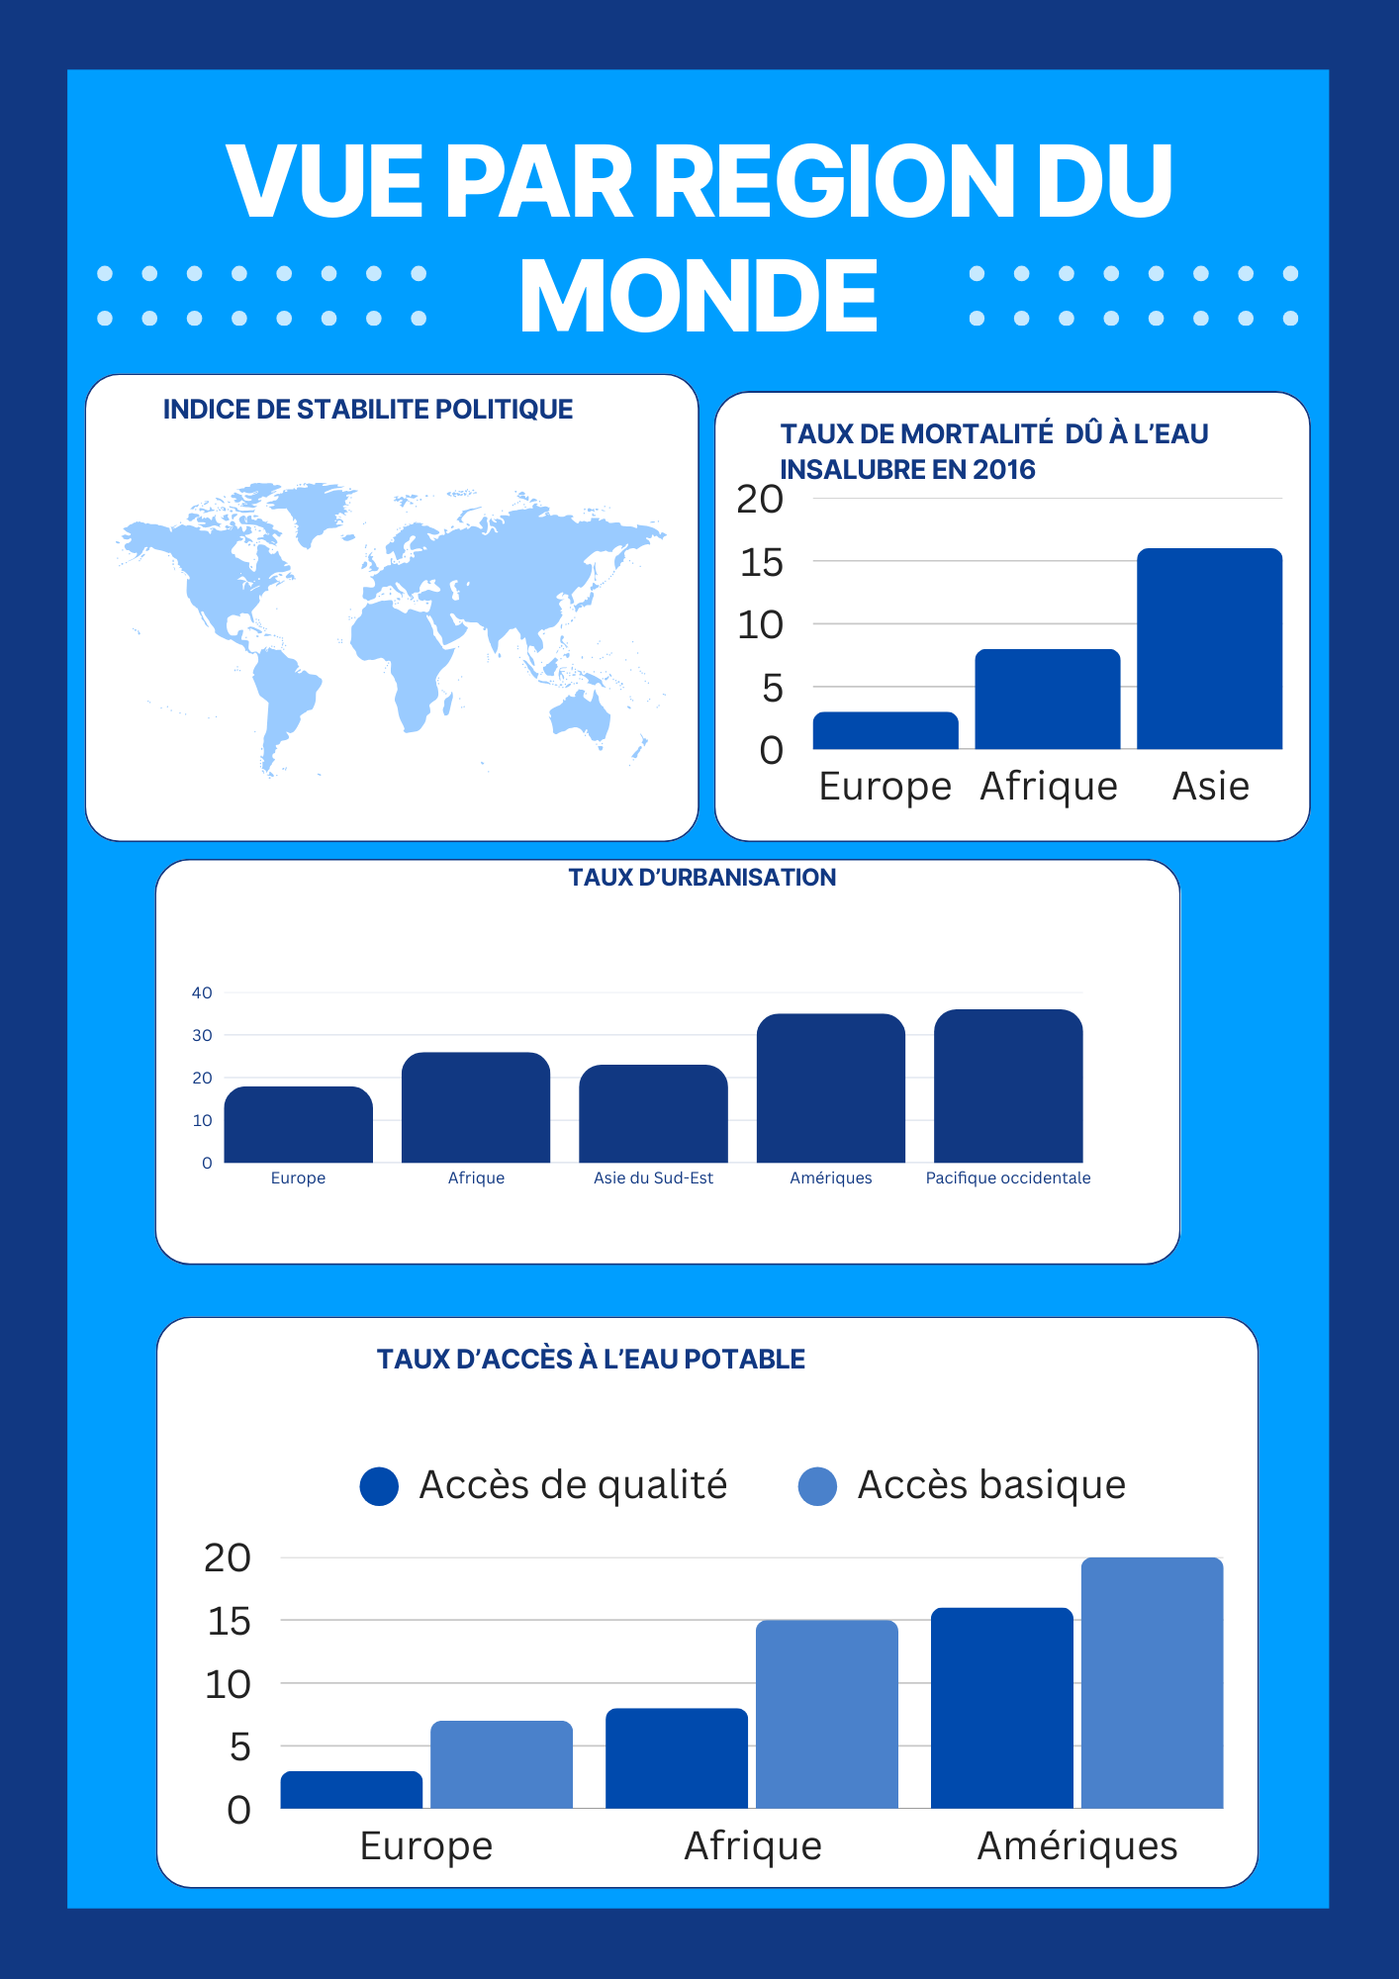
MAQUETTE: VUE REGIONALE
VUE PAR REGION DU MONDE
Besoin utilisateurs | Mesures spécifiques à utiliser | Visualisation
Taux de mortalité due à l’eau insalubre en 2016 par continent | Taux de mortalité due à l’eau insalubre en 2016 | Bar plot
Comprendre la stabilité politique dans le monde | Moyenne de l’indice de stabilité politique par continent | Carte du monde
Taux de population urbaine par continent | Taux de la population urbaine | Bar plot
Comparaison du taux de population ayant accès à l’eau potable de qualité et du taux de la population ayant un accès basique à l’eau potable par contient | Taux de la population ayant un accès basique à l’eau potable et taux de la population ayant un accès de qualité à l’eau potable | Bar plot

Slide 12
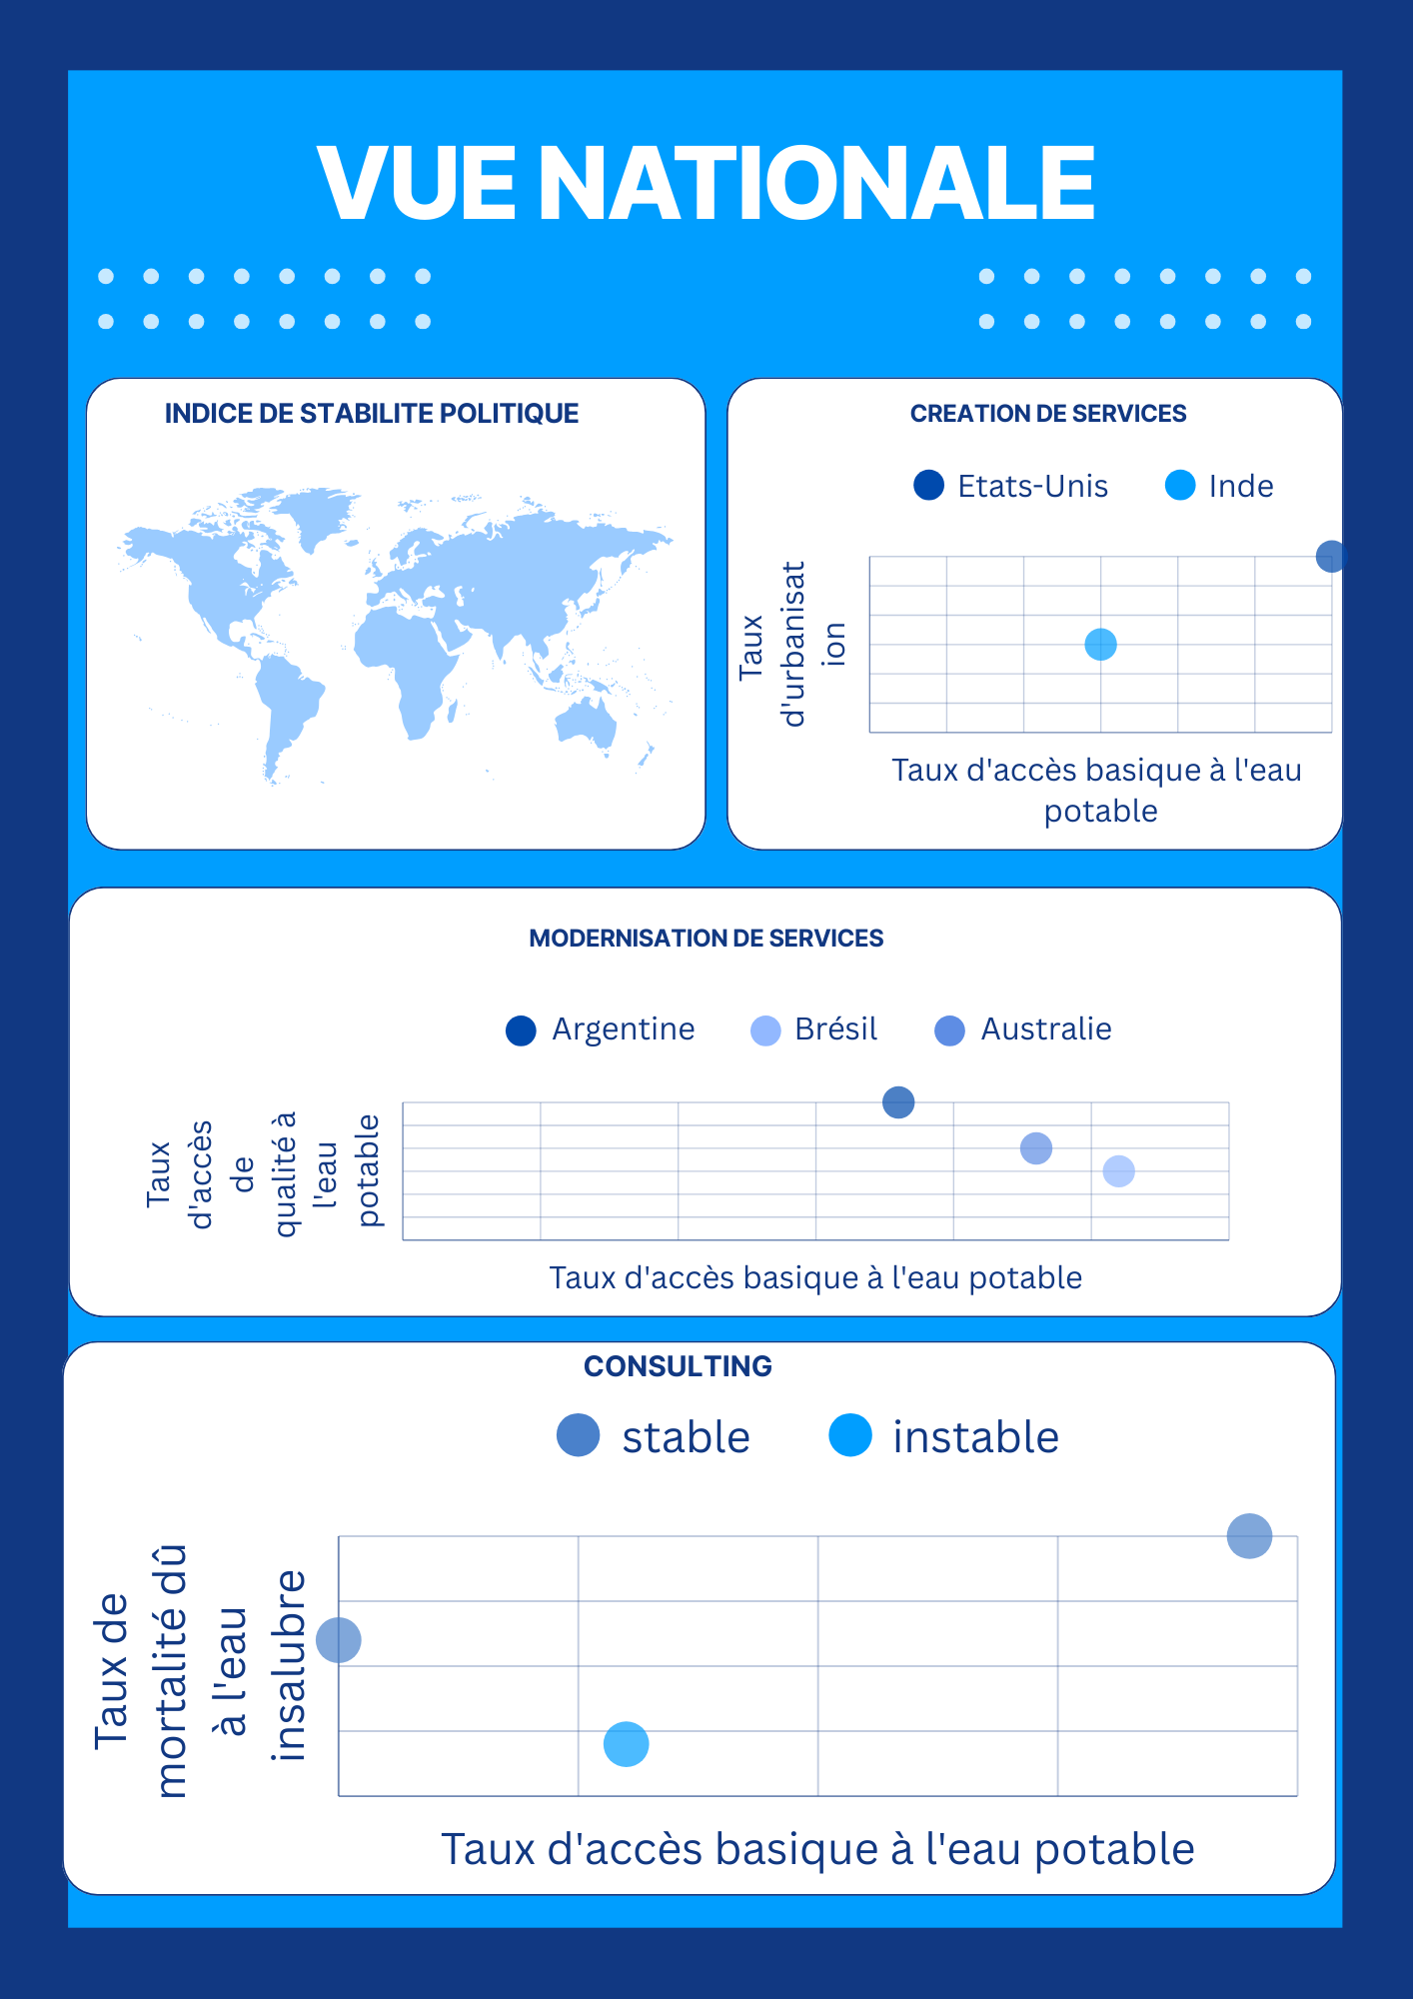
MAQUETTE: VUE NATIONALE
VUE NATIONALE
Besoin utilisateurs | Mesures spécifiques à utiliser | Visualisation
Comprendre la stabilité politique dans le monde | Moyenne de l’indice de stabilité politique par région | Carte du monde
Indicateur : Domaine 1 (création de services) | Le taux d’accès à l’eau potable et le taux de population urbaine. | Scatter plot
Indicateur : Domaine 2 (modernisation des services) | Taux de la population ayant un accès basique à l’eau potable Taux de la population ayant un accès de qualité à l’eau potable | Scatter plot
Indicateur : Domaine 3 (consulting) | Taux de mortalité due à l’eau insalubre en 2016 Indice de stabilité politique en 2016 Taux de la population ayant un accès de à l’eau potable basique en 2016 | Scatter plot

Slide 13
Ajout de données
Taux d’urbanisation
Taux de mortalité du à l’eau insalubre
Pourcentage d’accès basique à l’eau potable
Pourcentage d’accès de qualité à l’eau potable
Groupement des pays en région du monde

Slide 14
LIEN VERS l’HISTOIRE TABLEAU
https://public.tableau.com/app/profile/ndeye.dieng3196/viz/shared/YB99HF4FC

